Slide 1

El Sistema de Educación Media Superior, en 2010
UNIVERSIDAD DE GUADALAJARA
SISTEMA DE EDUCACIÓN MEDIA SUPERIOR
Sesión del Consejo de Rectores realizada en Chapala, Jalisco
08 de febrero de 2011

Slide 2
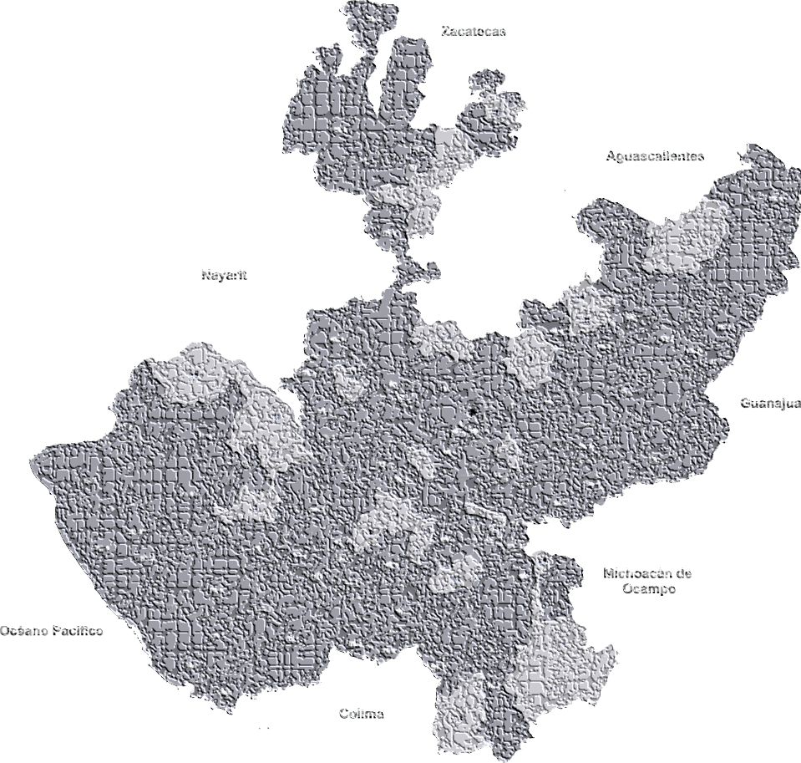
Cobertura
Número de planteles del SEMS en el estado de Jalisco
52 Escuelas Sede
72 Escuelas tipo Módulos
30 Escuelas tipo Extensión
120 Escuelas Incorporadas
El SEMS cuenta con escuelas en 100 municipios.
Tres nuevos módulos esperan la aprobación del HCGU, con los cuales se llegaría a 103 municipios con presencia de la UdeG.

Slide 3
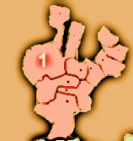
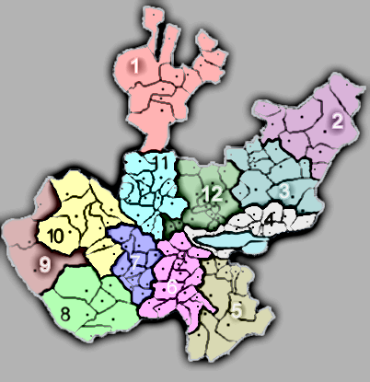
Cobertura regional
R. Norte
R. Altos Norte
R. Altos Sur

Slide 4
Cobertura regional
R. Costa Norte
R. Costa Sur
R. Sureste
R. Sur

Slide 5
Cobertura regional
R. Ciénega
R. Centro

Slide 6
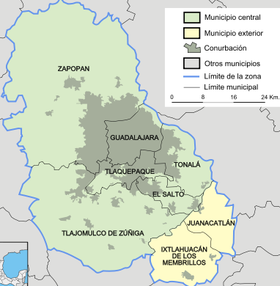
Cobertura regional
Zona Metropolitana de Guadalajara

Slide 7
Matrícula

Slide 8
Evolución de la matrícula en el SEMS, de 1995, 2001-2010
El valor del 2010 corresponde a la matrícula del calendario B.

Slide 9

Matrícula en modalidad mixta
Bachillerato General por Áreas Interdisciplinarias Modalidad Semiescolarizada (BGAIMS)
6,236
ZMG | 56.70%
REG | 49.70%
2,826
5,300
2007
Primera promoción del
Bachillerato General por Áreas Interdisciplinarias (Mixto) BGAI
2006
2009
2008
3,400
2005
2010
3,410
Última promoción BGAIMS

Slide 10
Oferta académica

Slide 11

Bachilleratos y carreras técnicas
Bachillerato General
Bachillerato General por Competencias
Bachillerato General por Áreas Interdisciplinarias (Mixto)
Bachillerato General (Saliente)
Bachillerato Semiescolarizado (Saliente)
Bachilleratos Técnicos
Bachillerato Técnico en Administración
Bachillerato Técnico en Cerámica
Bachillerato Técnico en Citología e Histología
Bachillerato Técnico en Contabilidad
Bachillerato Técnico en Diseño y Construcción
Bachillerato Técnico en Prótesis Dental
Bachillerato Técnico en Turismo
Bachillerato Técnico Químico en Control de Calidad y Medio Ambiente
Carreras Técnicas
Químico Técnico en Alimentos
Químico Técnico en Plásticos
Químico Técnico Industrial
Químico Técnico Metalurgista y Ensayador
Técnico Electricista Industrial
Técnico Fundidor
Técnico Mecánico Industrial
Técnico Agropecuario
Técnico Profesional en Enfermería
Técnico Profesional en Informática
Carrera de Enfermería semiescolarizada

Slide 12
Ciclos de reforma al Bachillerato de la Universidad de Guadalajara
Escuela Preparatoria para Varones y Señoritas
Bachillerato con Orientaciones
Bachillerato Unitario con Adiestramientos
Bachillerato Unitario
Bachillerato General
BGC
Años
BGC
1925-1931
1932-1955
1956-1972
1973-1992
1993-2008

Slide 13

Bachillerato General por Competencias
Principios educativos del BGC:
Se asume una postura:
  Constructivista,
  Cognoscitivista, y compleja del aprendizaje y del conocimiento, humanista y con intensa utilización de TIC’s.
  Con enfoque en el desarrollo de competencias
Competencias Genéricas BGC:
1.- Comunicación
2.- Pensamiento Matemático
3.- Comprensión del Ser Humano y la Ciudadanía
4.- Comprensión de la Naturaleza
5.- Formación para el Bienestar
Distribución de los créditos y su porcentaje por áreas de formación del BGC-UDG:

Slide 14



Bachillerato General por Competencias
  Área de Formación Básica
  Unidades de Aprendizaje
  Obligatorias por
  Competencia Genérica

Slide 15
Las Trayectorias de Aprendizaje Especializante (TAE)
Las TAE´s con orientación propedéutica se enfocan a fortalecer en los estudiantes las competencias básicas y específicas, establecidas en los perfiles de ingreso de las carreras de educación superior en la UdG, en los siguientes campos del conocimiento:
* Artísticas
* Biológicas agropecuarias
* Económico administrativas
* Ciencias exactas
* Hábitat y diseño
* Ingenierías y tecnología
* Salud
* Sociales y humanidades

Slide 16
Las Trayectorias de Aprendizaje Especializante (TAE)
Las TAE´s para actualizar una experiencia de trabajo, parten de:
Estudios previos en actividades tecnológicas o productivas de nivel básico (secundaria), como por ejemplo:
  Acuicultura
  Apicultura
  Industrias forestales
  Electricidad
  Máquinas y herramientas
  Mecánica automotriz
  Dibujo industrial
  Diseño gráfico
  Contabilidad
  Computación
  Servicios turísticos
Competencias profesionales de los campos de formación profesional (CONAEDU, SEP 22 de mayo de 2009):
Turismo
Instalación y mantenimiento
Salud y asistencia social
Sistemas de producción
Medio ambiente
Educación y deporte
Administración
Información y comunicación
Construcción

Slide 17
Las Trayectorias de Aprendizaje Especializante (TAE)
  Oferta en el calendario 2010b de tae
Humanística y de la comunicación
Liderazgo y política en la sociedad mexicana
Promoción de la lectura
Alemán Básico
Francés
Interpretación de textos en inglés
Artística
Creación de dibujo y pintura
Danza contemporánea
Danza folclórica
Dibujo técnico por computadora
Diseño gráfico
Expresión teatral
Fotografía digital
De la salud y del ambiente
Gestión de la salud
Educación ambiental
Protección civil
Técnicas básicas de yoga
Coreografía y grupos de animación
Administrativa y contable
Asistente Administrativo
Proceso contable
Proyectos emprendedores
Servicios turísticos
Producción y conservación
Biotecnología en la comunidad
Elaboración y conservación de alimentos
Producción de plantas en ambientes controlados
Producción sustentable de policultivos en ambientes reducidos
Exactas y tecnológicas
Cómputo
Creatividad en el pensamiento matemático
Instalaciones eléctricas residenciales
Programación temática
Programación web

Slide 18

Procesos académicos en desarrollo en el Área Propedéutica
El plan de estudios del BGC está siendo evaluado por el Consejo para la Evaluación de la Educación del Tipo Media Superior, A.C. (COPEEMS).
Los referentes de la evaluación son los Acuerdos de la SEP:
442 Se establece el Sistema Nacional de Bachillerato en un Marco de diversidad
444, Las competencias que constituyen el marco curricular común;
445, Se conceptualiza y definen para la Educación Media Superior las opciones educativas en las diferentes modalidades;
447, Establecen las competencias docentes para quienes impartan educación media superior en la modalidad escolarizada;
449, Define las competencias del Perfil del Director en los planteles que imparten educación del Tipo media superior, y
486, Establece las competencias disciplinares extendidas del Bachillerato General.
Evaluación y ajustes al plan de estudios del BGC por el egreso de la primera generación en Julio del 2011.
Revisión de las 52 guías de aprendizaje del BGC.

Slide 19
Procesos académicos en desarrollo en el Área Propedéutica
El registro de las escuelas en el Sistema Nacional de Bachillerato (SNB), lo cual implica cumplir con las lineamientos establecidos por el Acuerdo 480 de la SEP.
Etapas para el ingreso al SNB:
Evaluación positiva del plan de estudios,
Autoevaluación de cada uno de los planteles,
Evaluación externa por Comités de evaluación registrados en el COPEEMS,
Para el ingreso al SNB se deberá acreditar ante el COPEEMS:
La adopción del Marco Curricular Común en los planes de estudio.
La existencia de una planta docente suficiente y certificada;
Instalaciones con condiciones de higiene, seguridad y pedagógicas adecuadas;
El cumplimiento de los requisitos según la modalidad educativa;
La existencia de espacios de orientación y tutoría para la atención de las necesidades de los alumnos;
La participación en procesos de evaluación externa;
Gestión escolar con base en la planeación, transparencia y planes de mejora, y
Contar con un sistema de control escolar compatible con el de la SEP.

Slide 20
Categorías del SNB por tipo de plantel
I. Aspirante:
Cumplir con la adopción del Maco Curricular Común y al menos el 33% de los programas de estudio del primero y segundo semestre es impartido por docentes que han concluido satisfactoriamente el PROFORDEMS.
II. Candidato:
Cumplir con la adopción del Maco Curricular Común y al menos el 66% de los programas de estudio del primero y segundo semestre es impartido por docentes que están certificados en el PROFORDEMS. Además, cuenta con un Director que reúne el perfil establecido en la Regla 6/Ingreso/2009. A saber: Título de licenciatura, constancias que acredita experiencia docente o administrativa, mínimo cinco años y cumplir con los compromisos del Acuerdo 480 (generación de espacios para la orientación educativa y tutorías, participar en procesos de evaluación, gestión escolar y programas de mejora, entre otras).
III. Registrado:
Cumplir con la adopción del Marco Curricular Común, planta docente y directiva certificada, evaluación favorable del COPEEMS.

Slide 21

Bachillerato General por Áreas Interdisciplinarias, BGAI (Mixto)
El H. Consejo General Universitario aprobó en junio de 2010 el nuevo plan de estudios, diseñado curricularmente por académicos del SUV y del SEMS.
El diseño del BGAI tuvo como referentes:
Las competencias del Marco Curricular Común de la SEP.
El Bachillerato a Distancia del SUV,
El Bachillerato General por Área Interdisciplinarias en Modalidad Semiescolarizada, y
El Bachillerato General por Competencias del SEMS.

Slide 22
Procesos académicos en desarrollo en el BGAI
Primera promoción actualmente terminando de cursar la segunda área, Incluye un grupo "experimental" en Los Ángeles.
Diseño instruccional, compartido SUV-SEMS en 20 UAI, 5 de ellas concluidas, 4 en operación y el resto con un avance del 70% en promedio.
De las UAI en operación, se han abierto 245 espacios de cursos en línea: 140 en un servidor del SUV para las UAI de Lengua Extranjera (Centro de Idiomas en la virtualidad) y 105 en e-cademic del SEMS.
Se han diseñado e impartido 3 cursos de inducción para asesores con 282 profesores participantes. Actualmente se ofrece en 35 sedes, 7 metropolitanas y 28 regionales.
En proceso de integración al SIIAU, los procedimientos escolares.

Slide 23
Procesos académicos en desarrollo en el Área Técnica
Propuesta de Modelo Educativo de la Educación Media Superior Tecnológica Universitaria.
Diseño curricular modular de los programas educativos de la educación media superior tecnológica universitaria.
Capacitación de profesores en las Normas técnicas de competencias laborales (NTCL).

Slide 24
Características del modelo curricular para la formación tecnológica universitaria del SEMS
Desarrollo horizontal y vertical del aprendizaje de las competencias profesionales y laborales.
Incorporación del docente al mundo laboral a través de estancias laborales (realización de actividades laborales reguladas por las académicas o departamentos, en las empresas como parte de sus actividades académicas), no se trata de que acudan a enseñar, sino aprender y conocer lo que ocurre en el mundo del trabajo real.
Certificación de competencias laborales, (los planteles se constituyen en instancias capacitadoras, evaluadoras y certificadoras de normas técnicas de competencias laborales (ahora llamadas estándares competencia)
Modelo centrado en el aprendizaje.

Slide 25
Empresas, Universidades, NTCL, etc.

Slide 27
Modelo curricular modular de la educación media superior tecnológica universitaria
Nodos integradores para el Bachillerato tecnológico
Nodos integradores del tecnólogo profesional

Slide 28
Personal académico

Slide 29
Distribución porcentual de la formación académica de los profesores del SEMS en 2010
Grado académico promedio (GAP)
Fuente: Coordinación para el Desarrollo del Personal Académico del SEMS, Enero 2011.

Slide 30
GAP 2009 y 2010 por escuelas sede por región

Slide 31
Distribución de la plantilla 2010 del personal académico del SEMS por tipo de nombramiento
* Resultados preliminares del PRECA, enero 2011. Coordinación para el Desarrollo del Personal Académico del SEMS.

Slide 32
Personal académico capacitado en competencias docentes
Profordems UdeG
*INFORMACIÓN ACTUALIZADA AL 26 DE ENERO DE 2011.
*INFORMACIÓN ACTUALIZADA AL 26 DE ENERO DE 2011.

Slide 33
Comparativo del número de académicos de tiempo completo de los Centros Universitarios y el SEMS, período 1995-2009.
2,385
1,312
18
+2%
Fuente: Los datos 2008-2009 fueron tomados del Segundo Informe de Actividades 2009- 2010 de Marco Antonio Cortés Guardado. Estadística Institucional. Universidad de Guadalajara. Los datos de 2000 a 2007 provienen del Tercer Informe del SEMS. 2008.

Slide 34
Personal Administrativo
Distribución porcentual de la plantilla administrativa del SEMS en 2010B
Fuente: Módulo estadístico de la Dirección de Personal, ICOP. Consultado el 26 de enero del 2011.

Slide 35
Gestión financiera

Slide 36
Comparativo del costo por alumno en la Red universitaria, con base en el Presupuesto 2010.
Fuente: Presupuesto de Ingreso y Egresos 2010 de la Universidad de Guadalajara. El dato de alumnos fue tomado de la Numeralia de Diciembre del 2010. COPLADI.

Slide 37
Gestión financiera
Presupuesto del SEMS en 2010
Gasto de operación
Fuente: Datos proporcionados por la Secretaría Administrativa del SEMS. Enero 2011.

Slide 38
Comparativo del Costo por Alumno entre los CU y el SEMS
Retos
Mejora de la calidad y evaluación externa:
Ingreso de los planteles al SNB,
Certificación de profesores y mejora del GAP,
Evaluación y ajustes del BGC,
Mejoramiento de la infraestructura física,
Reforma curricular de la educación tecnológica.
Comparativo de la relación de alumnos por PTC entre los CU y el SEMS
Comparativo del número de espacios físicos y personal sindicalizado, entre los CU y el SEMS

Slide 39
Sistema de Educación Media Superior
Dra. Ruth Padilla Muñoz
Directora General
Mtro. Albert Héctor Medel Ruiz
Secretario Académico
Mtro. Jaime Gutiérrez Chávez
Secretario Administrativo
http://www.sems.udg.mx/

